Slide 1
課程介紹
國立臺北商業大學
104學年度第2學期選修通識
網路民主與公共論壇
授課教師：陳閔翔 通識教育中心助理教授
教學助理：傅馨瑩、陳羿蓁
2016.2.24
本課程由教育部通識課程革新計畫所支持

Slide 2
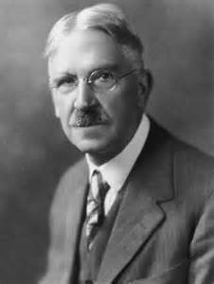
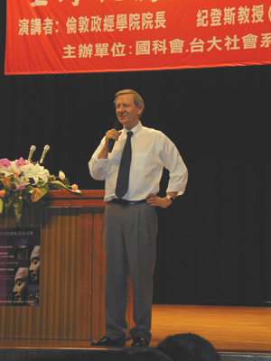
民主不只是一種政府的形式，它是一種生活方式，一種相互溝通經驗的生活模式。
~杜威(John Dewey)
民主制的危機導源於它還不夠民主。
~紀登斯(Anthony Giddens)

Slide 3
引言 網路─民主─公民生活
雲端民主：電子民主/線上民主→科技民主/數位民主/網路民主→?
思考：什麼是民主?
民主Web2.0：網路開啟民主2.0，前景可期，還是曇花一現?
你是誰：網友(臉友)/鄉民/酸民/路人/
部落客/粉絲/魯蛇/達人(神魔)/信徒/
消費者/球迷/選民/黨員/國民/公民……
思考：民主如何可能?

Slide 4
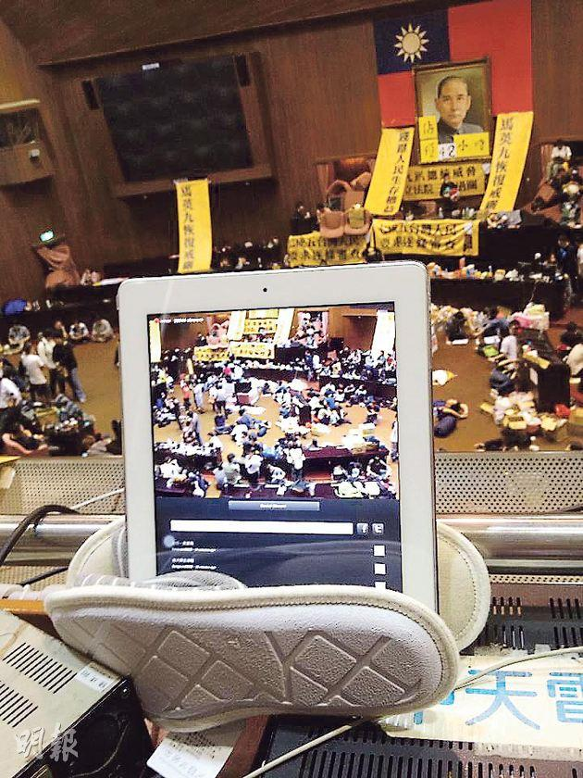
圖片來源：左圖明報/右圖http://www.nownews.com/n/2014/04/08/1181804

Slide 6
引言 網路─民主─公民生活
公共論壇：forum在古羅馬字義為公民城鎮的廣場，提供人民意見交流與討論的公共場所。
公共領域(public sphere)：公共空間(public space)，是踐履(古典)民主的重要基礎。
網路民主一審議民主一公共領域：
生活世界（lifeworld）。
肥皂箱文化→OOO論壇。

Slide 7
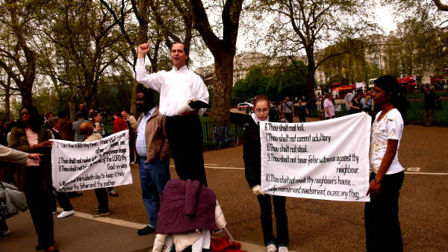

Slide 9
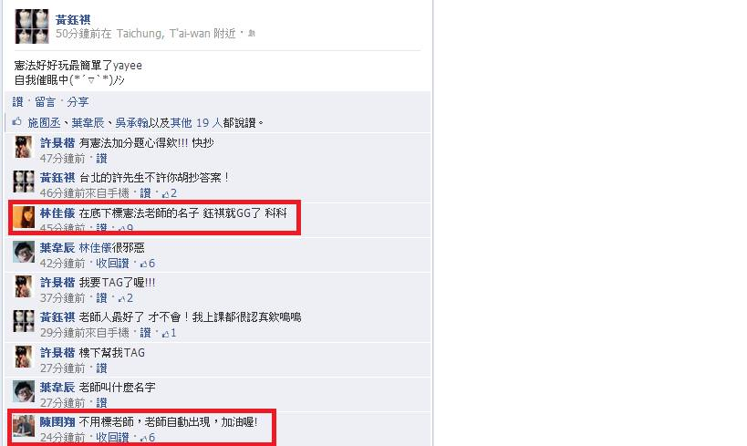

Slide 10
一 課程介紹
審議民主：參與式民主，社會參與。
公共論壇：公民社會，公共領域。
公共精神：公共倫理，公民素養。
言論自由：網路發言行為(隱私權等)，包括新聞自由。言說者→行動者。
公民論壇：對話學習圈。
但社群(影音)網站的興起，使得民主
溝通或理性討論成為可能/不可能？

Slide 11
一 課程介紹
YouTube：Broadcast Yourself(表現你自己)。分享自拍→展現自我，產生數位革命(智慧型手機，行動載具媒介)。
網路串聯力量大 ，群眾運動趨成熟(20130803udn.tv) https://www.youtube.com/watch?v=sQwa-MysLhg
網路，拉近我們與政府之間的距離，
改變我們說話與思考的方式，也
翻轉我們社會行動的動機與來源。

Slide 13
二 課程目標
培養通識之公民核心能力指標：溝通表達、問題解決、國際移動。
1.認識民主的意義，包括自由民主，共和民主與審議民主等不同的理論內涵，使學生對於民主的理解有更厚實的知識承載度。
2.「把電子民主觀帶進通識」，培養學生E社會的倫理與法律知識，使學生對網路世界裡的言論自由、誹謗、資訊隱私權等使用規範有所掌握。

Slide 14
二 課程目標
透過實例的主題討論，體現「問題解決導向」的互動教學，刺激學生挖掘與反思日常生活中的問題，使知識與學生的生活經驗相結合。
鼓勵同學進行「行動導向」的探索，累積社會參與經驗，啟發青年學子公共熱忱，培養其透過公共領域表達意見的民主風範。

Slide 15
三 課程進行方式
教師主題講授：9講。
小組討論：上課(共4次，含1次翻轉教學)討論課。
網站論壇討論：網路討論區留言(本課程主要特色)。
專家學者演講(三場，含一場聯合講座)。
校外參訪：立法院。
多媒體教學：電影/新聞/影音短片。
期末小組行動報告：學生成果發表會， 課群聯合成果展。

Slide 16
四 單元主題與進度
1.2/24(三) 課程介紹
2.3/02(三) 當代三種民主理論
3.3/09(三) 審議民主、公共領域與公民社會
4.3/16(三) 網路民主與青年參與：樹黨中執
委冼義哲專題演講
5.3/23(三) 網路世界的公共問題
6.3/30(三) 網路民主與在地行動：
立法院參訪
7.4/06(三) 清明溫書假停課一次

Slide 17
四 單元主題與進度
8.4/13(三) 「全球化：視野與溝通」聯合演講
1.臺灣發展研究院程萬里副院長
2.金門大學國際系邱垂正副教授
3.專業手語翻譯員丁立芬
9.4/20(三) 資訊社會與虛擬社群
《BBS鄉民的正義》電影欣賞
10.4/27(三) 網路民主與言論自由
（翻轉教學）
11.5/04(三) 選戰共和國與網軍霸凌

Slide 18
四 單元主題與進度
12.5/11(三) 網路民主與溝通行動
13.5/18(三) 網路資訊權與法律爭議：
賴文智律師專題演講
14.5/25(三) 公共型知識分子與學術自由
15.6/01(三) 結語：網路主權與公民論壇
16.6/08(三) 小組行動報告(上)
17.6/15(三) 小組行動報告(下)
18.6/22(三) 學生期末課群聯合成果發表會
台灣通識網有精華10講：

Slide 19
五 成績評量
平時成績20％：多元評量的方式
(1)出席10％(不定時抽點，點名一次2分)。
(2)課堂討論、發言及參與表現10％。
討論區論壇檢測(質與量的發言)20％。
立委IVOD觀看評論20％：觀看本
會期一次新科立委在IVOD上的質
詢錄影，寫下觀看心得與評論，
字數至少800字。

Slide 20
五 成績評量
期末成果發表40％：小組公民行動報告，分「國際組」與「國內組」，例如學術研究分析、短片微電影、行動劇、歌曲創作、詩歌朗誦、擺攤宣傳、問卷調查、文創提案、創意實物作品或其它有創意的形式。
其他加分2-20％：參加課群徵文
(投稿者每人加5分，獲獎者斟酌
加6-10分)、閱讀心得、學習單
反思、或製作筆記等。

Slide 21
六 參考書籍與資料
指定閱讀教材：
迪克摩利思（2000），《網路民主》。張志偉譯。台北：商周。
桑斯坦（2002），《網路會顛覆民主嗎？》。黃維明譯。台北：新新聞。
博依德（2015），《鍵盤參與時代來了！》。台北：時報。
赫茲（2014），《老虎、蛇和牧羊人的背後：如何在大數據時代破解網路騙局與專家迷思，善用個人力量做出聰明決定》。許恬寧譯。台北：大塊文化。

Slide 22
六 參考書籍與資料
王丹（2014），《王丹Facebook精選輯》。台北：渠成文化。
廖達琪等（2013），《網路民主：台灣iVoter投票諮詢網站建置紀實》。台北：五南。
施密特、柯恩（2013），《數位新時代》。吳家恆等譯。台北：遠流。
林玉凡等（2012），《社群！原來如此：社群網絡的當代潮流與未來趨勢》。台北：資策會。
卡爾（2012），《網路使我們變笨：數位科技正在改變我們的大腦、思考與閱讀行為》。王年愷譯。台北：貓頭鷹。

Slide 23
六 參考書籍與資料
尼克比爾頓（2011），《一位數位移民的告白：Facebook、iPad、iPhone如何翻轉我們的世界》。王惟芬、黃柏、楊雅婷譯。台北：行人文化實驗室。
克雷薛基（2011），《鄉民都來了：無組織的組織力量》。李宇美譯。台北：貓頭鷹。
柯克派崔克（2011），《facebook臉書效應：從0到7億的串連》。李芳齡譯。台北：天下雜誌。
徐振雄（2011），《資訊網路法導論(二版)》。台北：藍海文化。

Slide 24
六 參考書籍與資料
公民行動網站與相關參考網站：
我的E政府http://www.gov.tw/
立法院議事轉播IVOD系統http://ivod.ly.gov.tw/
iVoter立委議題立場分析平台http://ivoter.tw/
零時政府http://g0v.tw/zh-TW/index.html
沃草http://watchout.tw/
菜市場政治學http://whogovernstw.org/
未來事件交易所：http://xfuture.org/
公民行動影音紀錄資料庫http://www.peopo.org/civilmedia

Slide 25
七 注意事項
所有講義，統一放置於臉書社團、教學網站與BB系統。
作業規範：不交作業就沒有成績。嚴禁抄襲或網路剪貼，引用他人資料請註明出處。
本課程為教育部補助課程，並有專屬教學網站，加選本課程即同意課堂錄影與拍照，若有不同意入鏡者，請向老師提出。課群http://bit.ly/218aps4。課程網址：http://geref.ntub.edu.tw/ezfiles/43/1043/img/1154/index.html
本課程配有2位教學助理，並開設fb社團作為非正式互動平台，歡迎同學與我們互動。
本課程強烈建議不應請假或曠課，老師相當
注重出席與上課，出席率過低將影響總成績。
同學對學習有問題或任何疑難雜症，請務必隨時、主動跟老師反應，千萬不要害羞或悶在心裡。

Slide 26
結語 給滑世代的你
大學是什麼？
大學，是探討宇宙各種知識的地方(university有普遍宇宙之意)。
大學，是追求真理的殿堂：對權勢說真話(講真話，辯論/溝通)，永遠的批判者，理想主義的堡壘，保持對知識的尊敬。
大學，在培養獨立思考、組織分析、以及判斷是非曲折等公民基本能力。
大學，是奠定你自己追求學問的起
點(帶著走的知識vs帶著走的能力)。

Slide 27
結語 給滑世代的你
大學不是什麼？
大學，不是職業培訓所(補習班)。
大學，不是國中小(老師不是保母)。
大學，不是任你玩四年，而是用四年時間去找你自己(認識自己)→蘇格拉底「未經檢視的人生，是不值得過的！」
你可以學業、社團、愛情與打工兼得，也可以只選幾樣從事，但重要的是
→自主決定、自己負責。

Slide 29
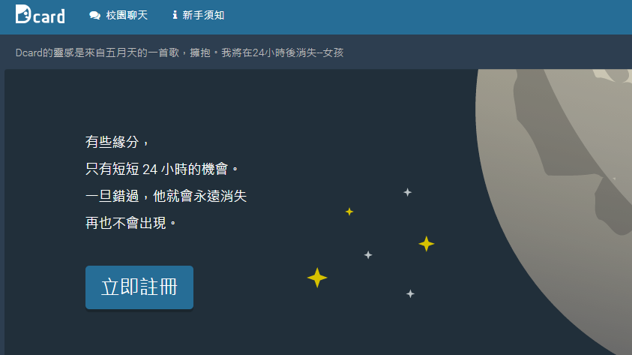
你今天狄卡了嗎？

Slide 30
人肉搜索，內搜好 ∙ 不好？

Slide 31
謝謝聆聽
Thank you for your attention！

